Slide 1
Тема :
«Использование элементов мнемотехники в работе с детьми дошкольного возраста»
Подготовила: воспитатель
МБ ДОУ Никитинского детского сада
Квашенникова Светлана Васильевна

Slide 2
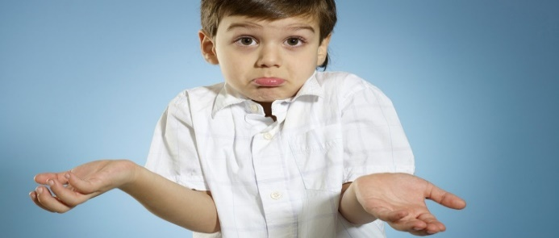
Актуальность мнемотехники
для дошкольников
На сегодняшний день в речи детей существуют множество проблем:
односложная, состоящая лишь из простых предложений речь,
бедность речи,
недостаточный словарный запас,
употребление нелитературных слов и выражений,
бедная диалогическая речь,
трудности в построении монолога,
отсутствие навыков культуры речи,
проблемы звукопроизношения,
отсутствие навыков выразительности речи
Актуальность мнемотехники для дошкольников обусловлена тем, что как раз в этом возрасте у детей преобладает наглядно-образная память, и запоминание носит в основном непроизвольный характер: дети лучше запоминают события, предметы, факты, явления, близкие их жизненному опыту.
Приёмы мнемотехники облегчают процесс запоминания у детей и увеличивают объём памяти путём образования дополнительных ассоциаций.

Slide 3
Почему нужно использовать мнемотехнику в детском саду?
Мнемотехника помогает развивать:
зрительную и слуховую память
зрительное и слуховое внимание
воображение
восприятие
развивает кругозор
развивает все стороны речи

Slide 4
"Учите ребёнка каким-нибудь неизвестным ему пяти словам -
он будет долго и напрасно мучиться, но свяжите двадцать таких слов с картинками, и он их усвоит на лету".
К.Д.Ушинский
Приемы мнемотехники мотивируют детей на речевую активность и речевое творчество, появление интереса к занятиям по обучению рассказыванию.
Использование приёмов мнемотехники для дошкольников обеспечивает эффективное запоминание, сохранение и воспроизведение информации. Дидактический материал в форме мнемотаблиц и схем-моделей заметно облегчает детям овладение связной речью, формирует у детей связные речевые высказывания. Кроме того, наличие зрительного плана-схемы делает рассказы (сказки) четкими, связными и последовательными.

Slide 5
Начиная работу по технологии мнемотехника, воспитатель ставит перед собой следующие ЗАДАЧИ:
1. Способствовать развитию основных психических процессов: памяти, внимания, восприятия, мышления.
2. Способствовать умению детей преобразовывать абстрактные символы в образы и наоборот образы в абстрактные символы (перекодирование и кодирование информации).
3. Способствовать развитию умения работать по образцу, по правилам, слушать взрослого и выполнять его инструкции.
4. Способствовать развитию связной речи, расширению и обогащению словарного запаса детей.
5. Способствовать формированию целостного восприятия окружающего мира; Содействовать развитию интереса, мотивации к изучению нового, неизвестного в окружающем мире, принимать активное участие в образовательном процессе.
6. Способствовать развитию творческих способностей детей, умению самим составлять схемы и воспроизводить их.
7. Способствовать развитию мелкой моторики рук.
8. Способствовать формированию навыков сотрудничества, взаимопонимания, доброжелательности, самостоятельности, инициативности, ответственности.
9. Способствовать развитию умения решать интеллектуальные и личностные задачи адекватно возрасту, применять знания и способы деятельности в решении задач.
12. Создать условия способствующие взаимодействию и сотрудничеству с родителями детей.

Slide 6
Предварительная работа
Во-первых, большое внимание надо уделить развитию у детей восприятия: зрительного,
Слухового, кинестетического (движение глаза, руки, голосового аппарата)
Обонятельного, вкусового
осязательного.
Для этого на занятиях необходимо использовать множество разнообразных игр и упражнений для тренинга перечисленных выше чувств.
Во-вторых, необходимо сформировать у детей навыки запоминания любой информации.
В-третьих, нужно научить детей управлять своим вниманием, сделать его «послушным». Это значит, что через игры, игровые упражнения, тренинги развиваем у детей произвольный вид внимания и такие его свойства, как устойчивость, распределение и переключение внимания.

Slide 7
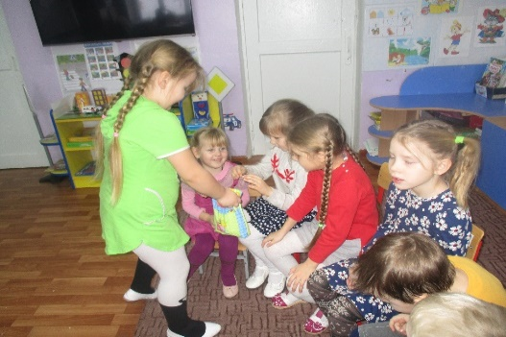
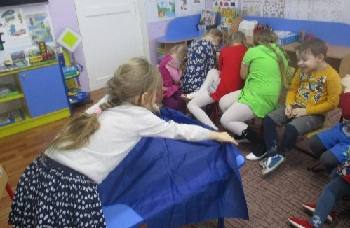
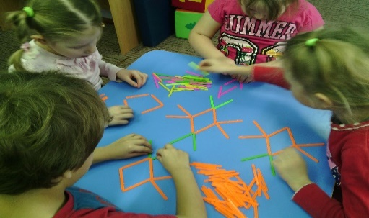
Предварительная работа
Большое внимание надо уделить развитию у детей восприятия: зрительного;
слухового; кинестетического (движение глаза, руки, голосового аппарата);
обонятельного; вкусового; осязательного.
Для этого необходимо использовать множество разнообразных игр и упражнений: «Чего не стало?»; «Кто ушёл?»; «Кто позвал?»; «Развесим и соберём слова»; «Парные картинки»; «Узнай на ощупь»; «Чудесный мешочек»; «Узнай на вкус» и другие.
Игра «Чудесный мешочек»
необходимо сформировать у детей навыки запоминания любой информации.
Игра «Кукловоды», активизирующая двигательную память; «Повтори движение»,
« Что изменилось», « Всё помню», «Подарки» и другие.
Игра «Что изменилось»
нужно научить детей управлять своим вниманием, сделать его «послушным».
Игра «Фотоаппараты», «Объяснялки»
«Опиши соседа»; упражнения «Волшебный круг», «Сделай, как я!» и другие.
Упражнение «Сделай, как я»

Slide 8
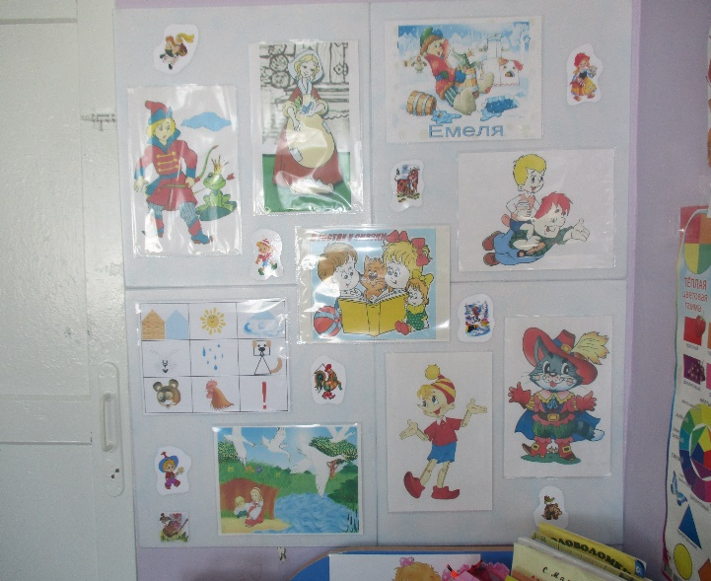
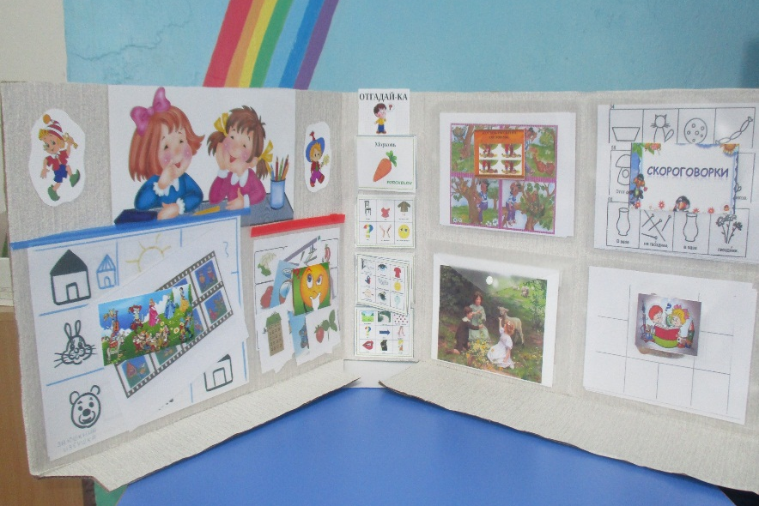
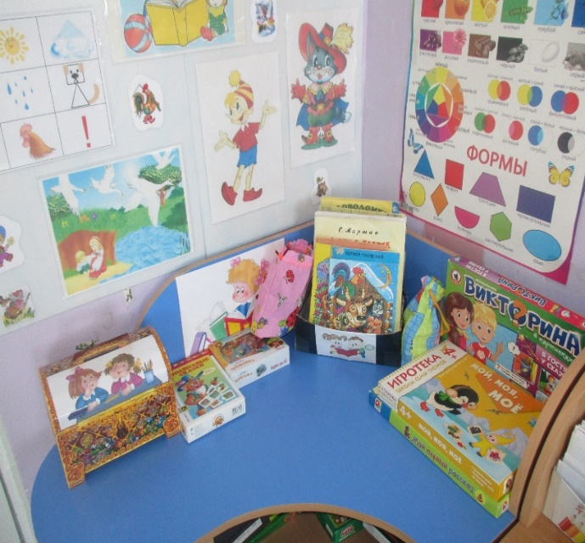
Стенд «В гостях у сказки»
Лепбук по развитию речи
Обогащение РППС
Книжный уголок

Slide 9
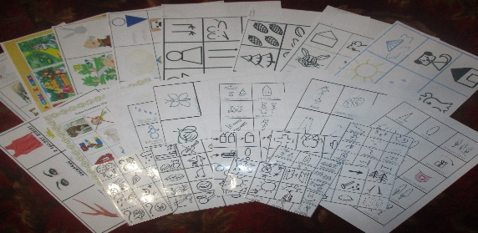
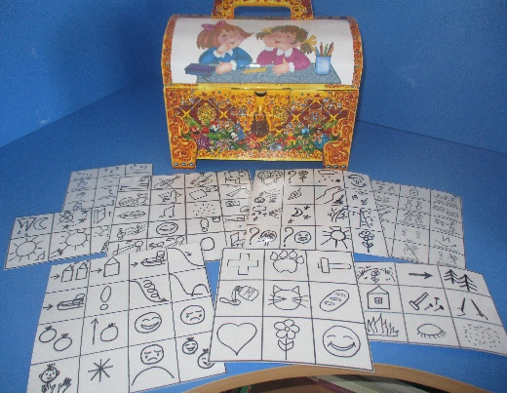
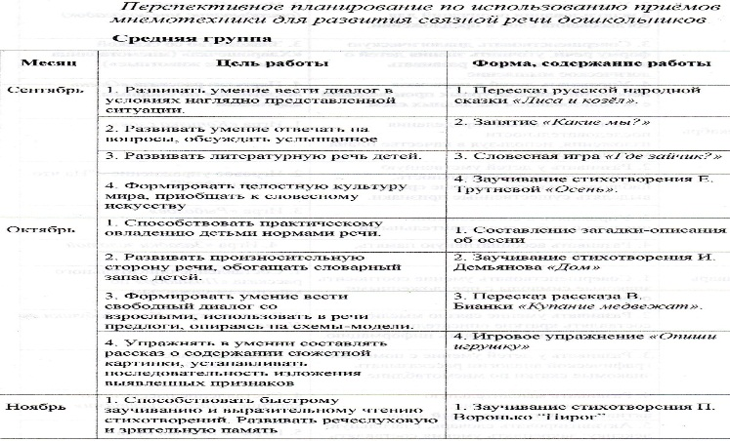
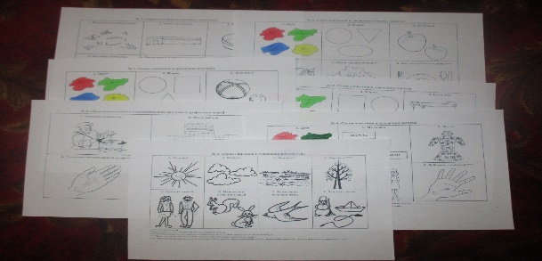
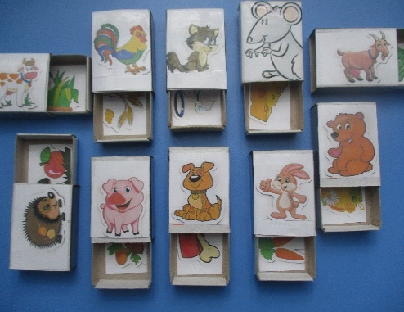
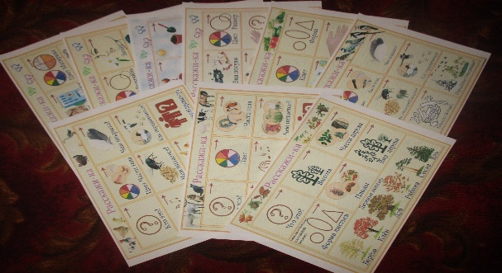
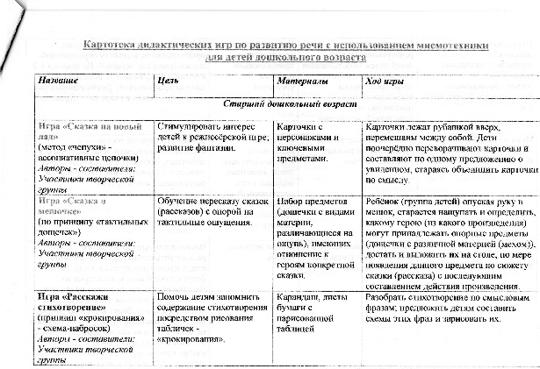
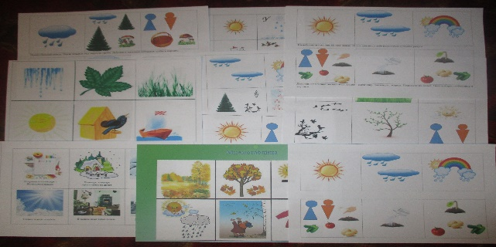
составление картотеки игр;
подбор и изготовление мнемотаблиц
Мнемотаблицы для заучивания стихов
Игра: «Говорящий сундучок»
Схемы для составления описательных рассказов
Перспективное планирование
Игра «Кто что ест»
Схемы-алгоритмы «Расскажи-ка»
Мнемотаблицы «Времена года»
Картотека игр

Slide 10
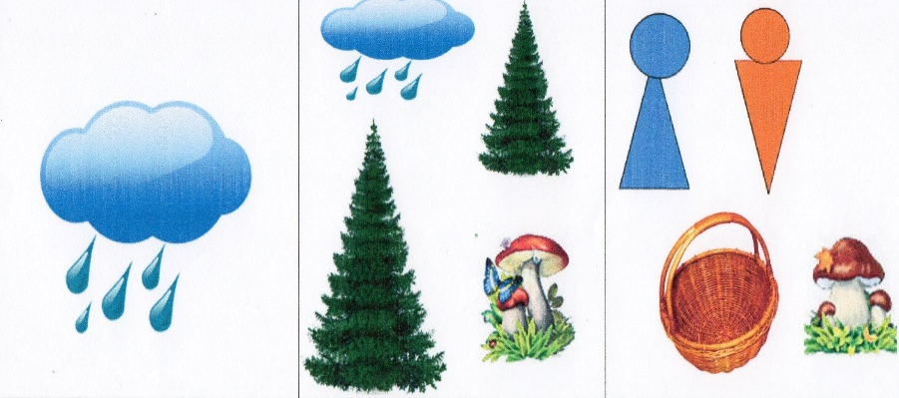
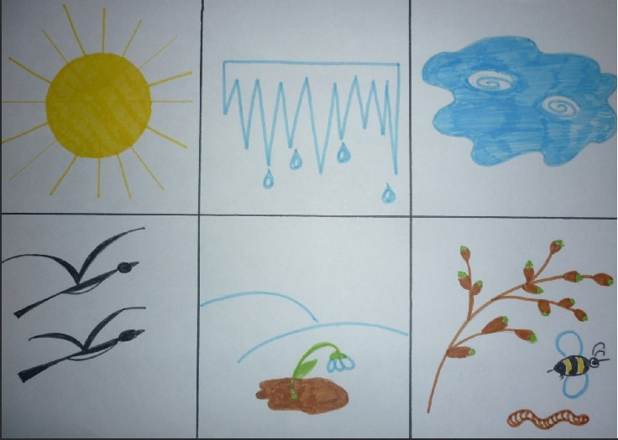
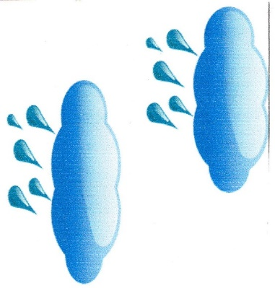
Мнемотехника строится по принципу от простого, к сложному.
Её можно разделить на три этапа:
МНЕМОКВАДРАТ
МНЕМОДОРОЖКА
МНЕМОТАБЛИЦА
Модель должна быть доступна для восприятия ребенка данного возраста.

Slide 11
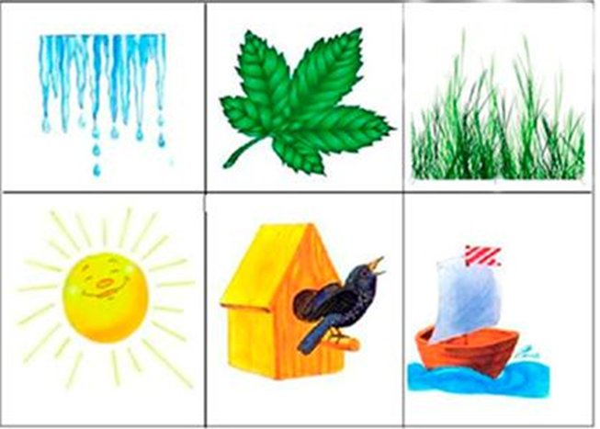
Что такое мнемотаблица?
Мнемотаблица – это схема, в которую заложена определённая информация. Использование мнемотаблиц помогает детям эффективно воспринимать и воспроизводить полученную информацию, значительно сокращает время обучения и значительно облегчает детям поиск и запоминание слов, предложений и текстов. Мнемотаблицы: являются дидактическим материалом. Они могут иметь самый широкий круг использования, практически в любой образовательной области, в любом виде деятельности.

Slide 12
Алгоритм работы с опорными схемами:
1. введение элементов схем, символов
2. Использование элементов опорных схем, символов на всех видах занятий, в различных видах деятельности
3. Введение отрицаний
4. Сочетание символов, «чтения» цепочки символов
5. Сочетание символов, «чтения» цепочки символов
6. Рассматривание таблицы и разбор того, что на ней изображено.
7. Осуществляется перекодирование информации, т.е. преобразование из абстрактных символов в образы
8. После перекодирования осуществляется пересказ текста. В младших группах с помощью воспитателя, в старших самостоятельно.

Slide 13
Мнемотехника универсальна – может использоваться педагогами всех возрастных групп
Занятия в младшей или средней группах может состоять из следующих этапов:
1. Рассмотрение таблицы и разбор того, что на ней изображено.
2. Осуществляется перекодирование информации – преобразование из абстрактных символов в образы.
3. Пересказ с опорой на символы.
4. Таблица может быть воспроизведена ребёнком при её показе.
Для детей младшего и среднего дошкольного возраста необходимо использовать цветные мнемотаблицы
Занятия для старших дошкольников состоит из следующих этапов:
1. Зачитывается текст.
2. Каждая часть (словосочетание, слово) кодируется.
3. Графическая зарисовка мнемотаблицы.
4. Рассказ с опорой на мнемотаблицу.
5. Самостоятельное использование полученных навыков.
Для детей старшего возраста схемы желательно рисовать в одном цвете

Slide 14
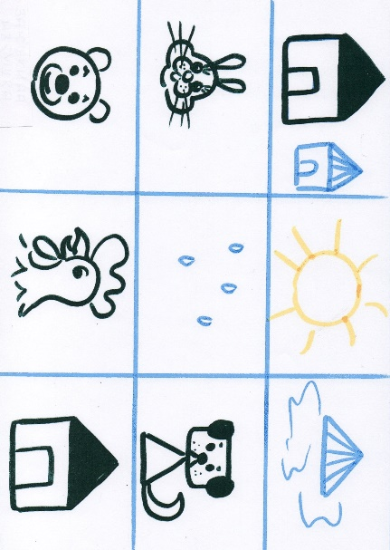
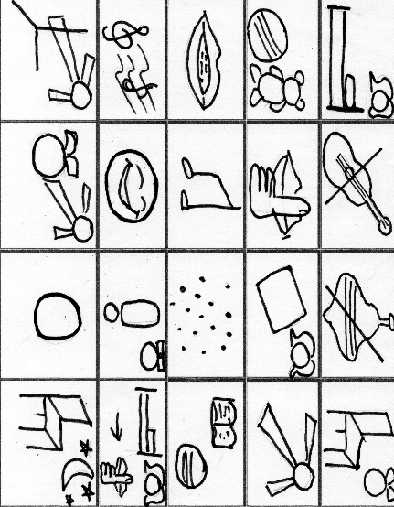
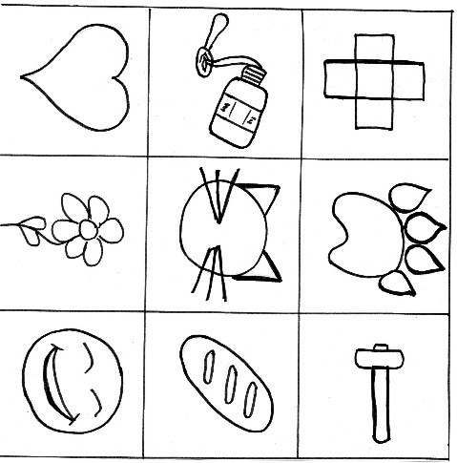
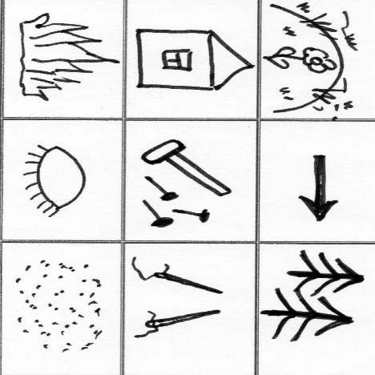
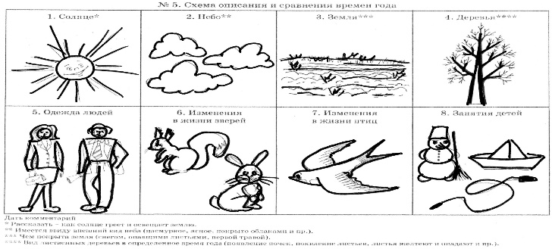
Разучивать стихи
С помощью мнемотехнологии можно
пересказывать сказки и тексты
Загадывать и разгадывать загадки
Запоминать последователь-ность
Составлять описательные рассказы

Slide 15
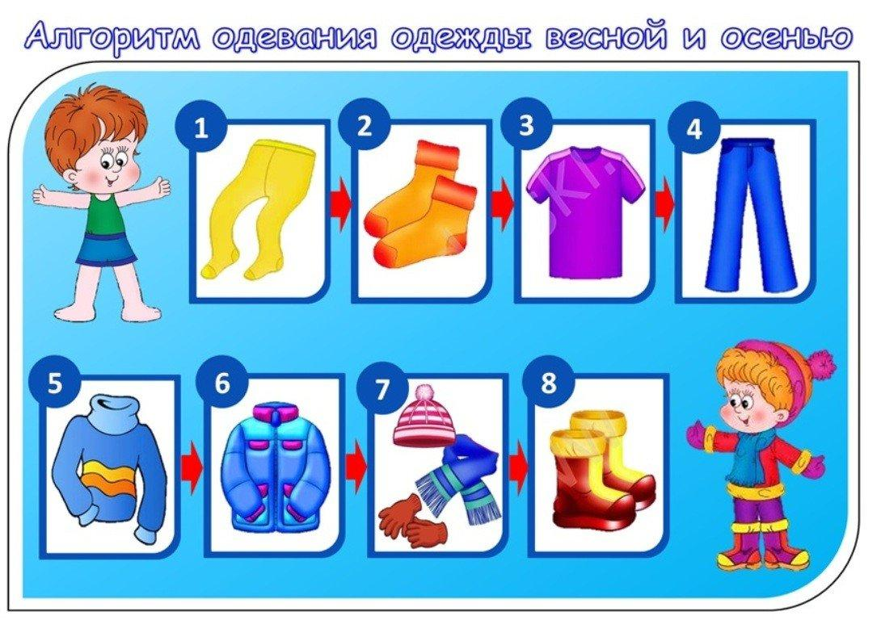
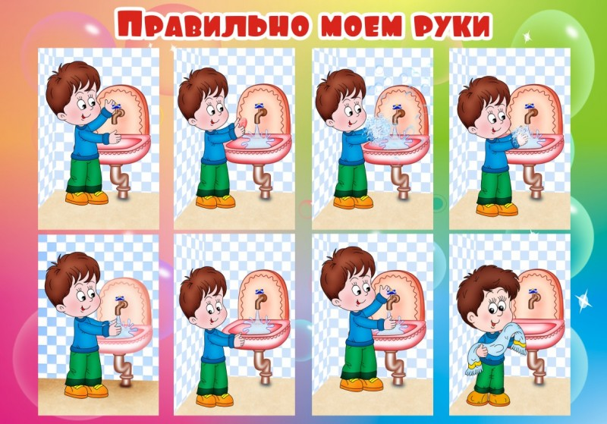
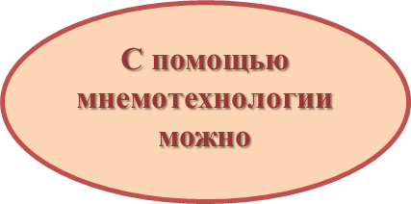
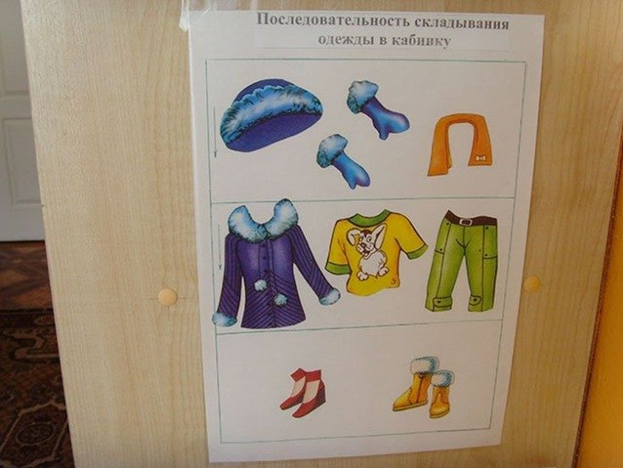
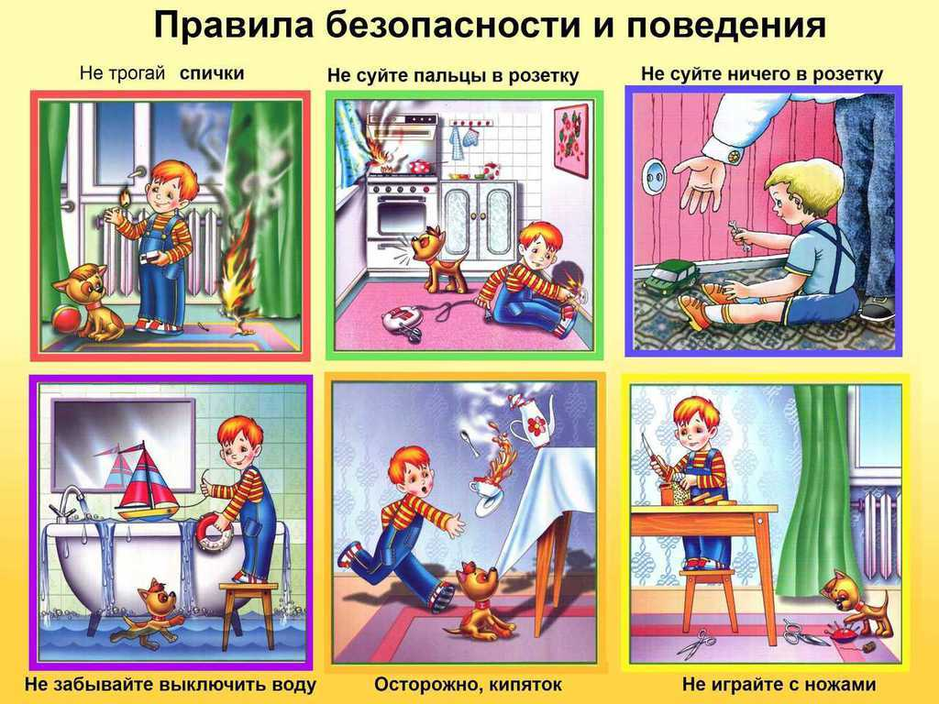
Воспитание культурно-гигиенических навыков
Воспитание навыков самообслуживания
Ознакомлении с основами безопасности жизнедеятельности

Slide 16
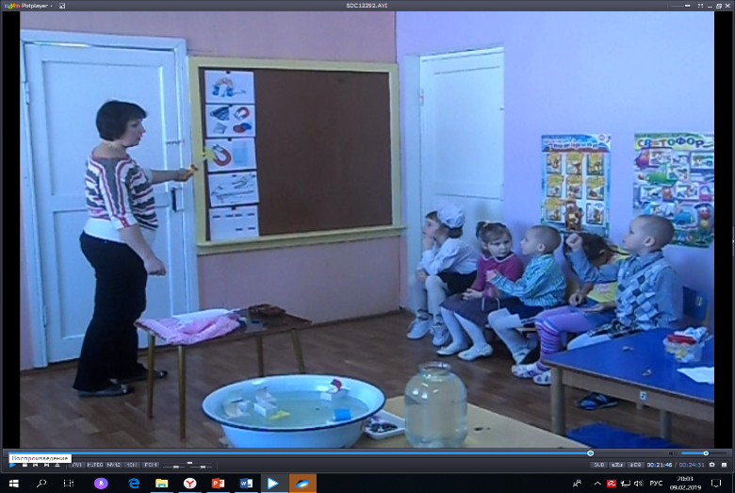
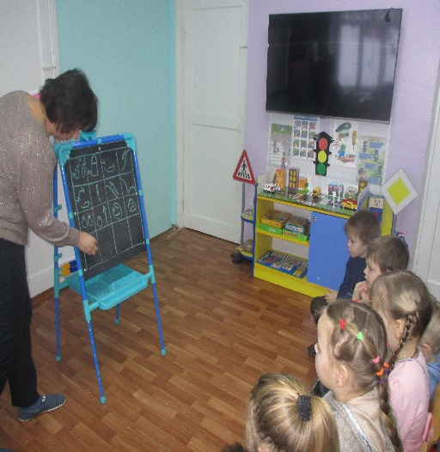
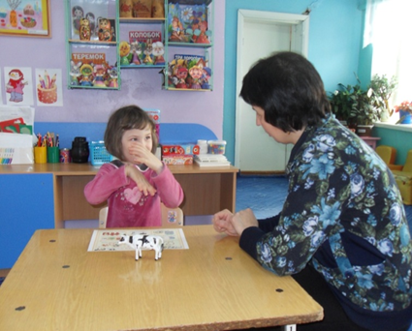
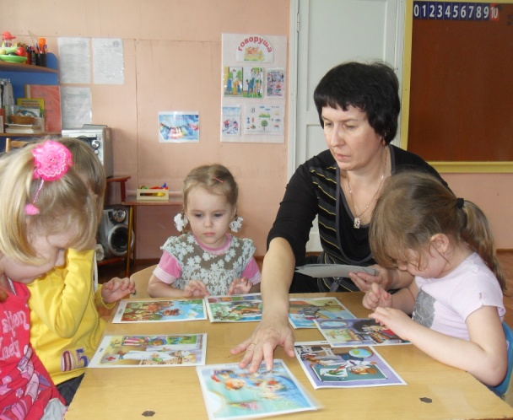
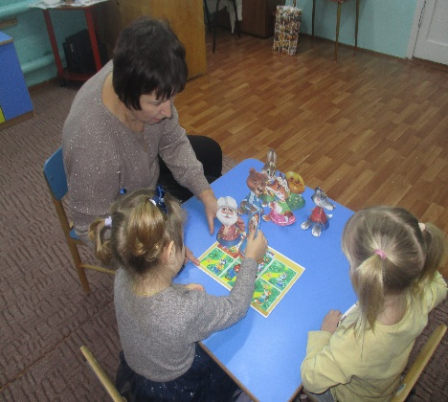
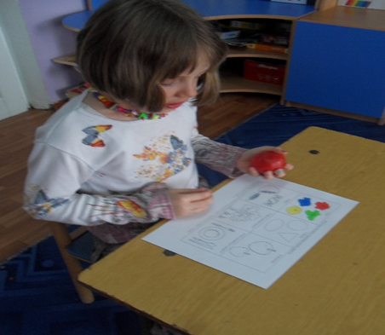
Использование элементов мнемотехники
в работе с дошкольниками
ООД воспроизведение информации
Заучивание стихотворений
Инд. работа по развитию речи
Чтение и пересказ сказок

Slide 17
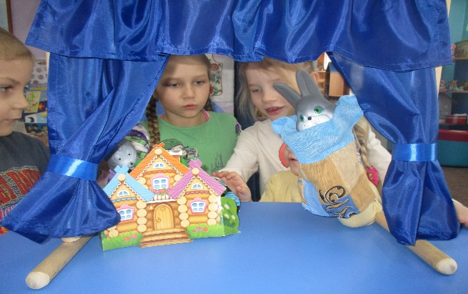
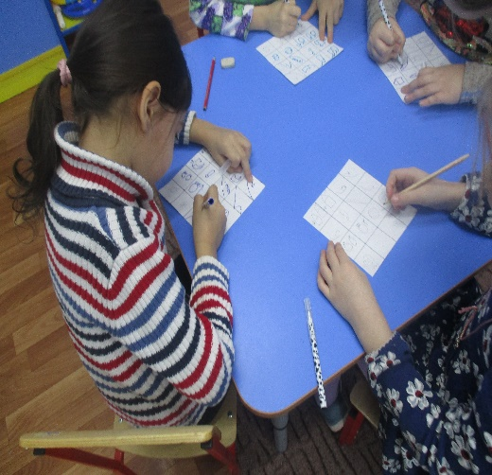
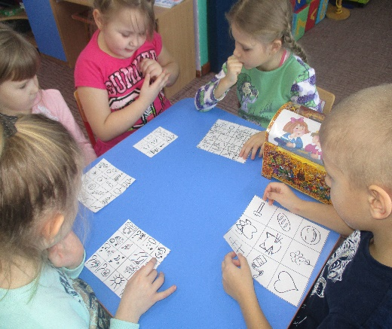
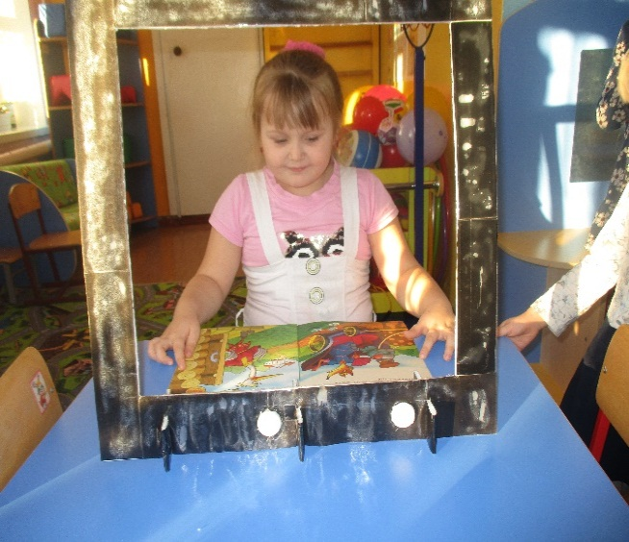
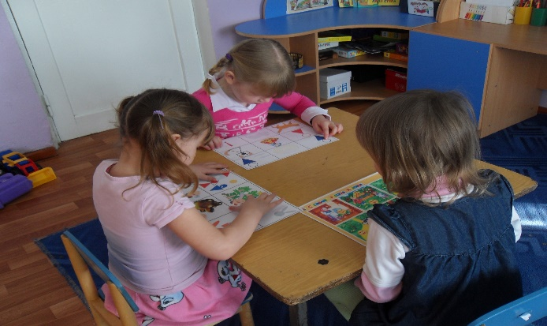
Использование элементов мнемотехники
в работе с дошкольниками
Театрализованные игры
Зарисовка мнемотаблиц
Игра « Говорящий сундучок»
Игра «Телепередача»
Пересказ сказок по мнемотаблице

Slide 18
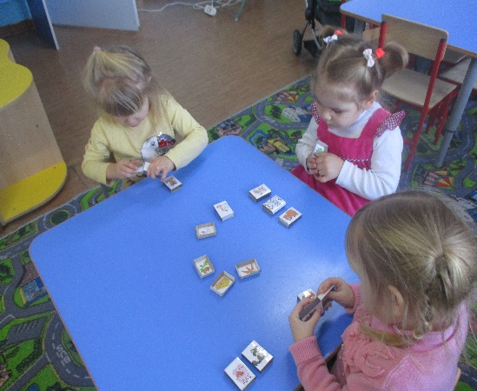
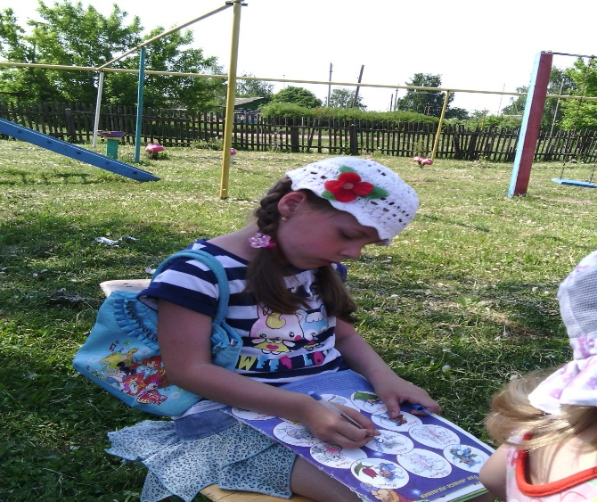
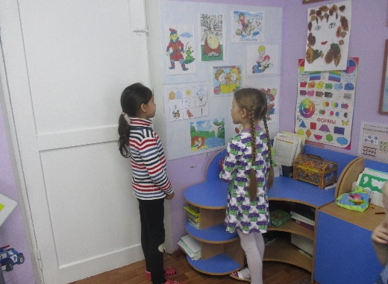
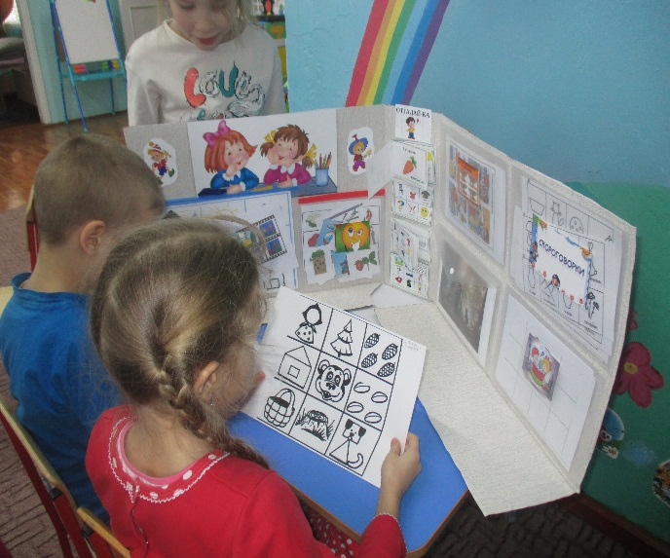
Использование элементов мнемотехники в работе с дошкольниками
Игра «Кто что ест»
Игра «Расскажи, что получилось?»
Пересказ сказки по мнемотаблице
Самостоятельная работа с лепбуком

Slide 19
Эффективность использования элементов мнемотехники в работе с дошкольниками
преодолевается робость, застенчивость, умение свободно держаться перед аудиторией
Овладение связной речью, повышается речевая активность
Систематическая работа с использованием приёмов мнемотехники, дидактических игр и упражнений, занимательного материала, наглядных пособий; совместная работа с родителями воспитанников дает свои результаты:
дети активнее работают на занятиях, у них более активно развивается наблюдательность, внимание, память, творческое воображение
совершенствуется умение детей эмоционально, с различными интонациями передавать диалоги действующих лиц
в процессе работы у детей развивается умение анализировать, выделять в предметах свойства, признаки, объединять объекты по признакам, классифицировать на основе обобщения, устанавливать смысловые связи
появляется интерес к родному слову
дети проявляют интерес, по собственной инициативе сочиняют собственные сказки

Slide 20
Мнемотехника универсальна - может использоваться любым педагогом и родителями
Использование мнемотехники открывает для воспитателей огромные возможности для творчества и в образовательной деятельности и в совместной деятельности взрослого и ребёнка. Даёт возможность детям усваивать сложный материал
легко и быстро.
Занятия с использованием мнемотехники всегда проходят интересно не только для детей, но и для педагога.

Slide 21
Литература:
1. Акимова Г. Память – на «5» (эффективные мнемотехники для детей и взрослых). – Екатеринбург:
У-Фактория, 2006.
2. Бернякова С.А. Использование приемов мнемотехники в развитии связной речи детей
Ведущий образовательный портал России ИНФОУРОК http://infourok.ru
3. Бойкова С. Развитие лексики и грамматического строя речи у дошкольников. –М.: Просвещение, 2005.
4. Большева Т.В. Учимся по сказке. Развитие мышления дошкольников с помощью мнемотехники: Учебно-методическое пособие. 2-е изд. испр. – СПб.: «ДЕТСТВО-ПРЕСС», 2005. – 96 с.
5. Гербова В.В. Развитие речи в детском саду: Старшая группа. – М.: Мозаика-Синтез, 2017. – 144с.
6. Гербова В.В. Развитие речи в детском саду: Средняя группа. – М.: Мозаика-Синтез, 2016. – 80с.: цв. вкл.
7. Гурьева Н. А. Год до школы. Развиваем память: Рабочая тетрадь упражнений по мнемотехнике. СПб., 2000.
8. Москаленко Е. Использование приёмов мнемотехники в развитии связной речи детей Международный образовательный портал МААМ.RU http://www.maam.ru
9. Омельченко Л.В. Использование приёмов мнемотехники в развитии связной речи / Логопед. 2008. №4. С.102 -115.
10. Полянская Т.Б. Использование метода мнемотехники в обучении рассказыванию детей дошкольного возраста: Учебно-методическое пособие. – СПб.: ООО «ИЗДАТЕЛЬСТВО «ДЕТСТВО-ПРЕСС», 2010. – 64 с.
11. Ткаченко Т. Использование схем в составлении описательных рассказов // Дошкольное воспитание. – 1990. – № 10.
12. Токарева М.Л. Использование приемов мнемотехники в развитии связной речи дошкольников Социальная сеть работников образования nsportal.ru http://nsportal.ru
13. Федеральный Государственный образовательный стандарт дошкольного образования [Текст]: / Министерство образования и науки Российской Федерации. – Москва: 2013г.
14. Ушакова О. Развитие речи и творчество дошкольников. – М.: ТЦ «Сфера», 2003.
15. Широких Т.Д. Учим стихи - развиваем память / Ребёнок в детском саду. 2004. №2. С.59- 62.

Slide 22
СПАСИБО
ЗА ВНИМАНИЕ!

